Slide 1
VM Windows Server com Amazon EC2
Como usar
Vamos aprender como criar e testar uma instância EC2 com Windows Server 2019
© 2020, Amazon Web Services, Inc. or its affiliates. All rights reserved 1
Notes:
1
How to Use
This document is both a Student Guide and an Educator Guide. Print the Student Guide as a PDF for distribution to your students. You can also print this Educator Guide (see instructions below).
Printing Student Guide
Click View > Normal
Windows:
File > Export > Create PDF
Mac
File > Export > File Format: PDF
Printing Educator Guide
Click View > Notes Pages
File > Print > Layout: Notes
Objetivo:
Este Guia de atividades faz parte das ofertas de conteúdo do AWS Educate. O objetivo deste guia de lançamento e configuração de uma instância do Amazon EC2 da Amazon é fornecer aos educadores prompts e atividades de extensão em apoio às atividades em nuvem. O guia inclui uma atividade voltada para o aluno chamada “Iniciando e configurando uma instância do Amazon EC2” e as notas específicas do educador correspondentes para orientar a facilitação da atividade.
Descrição:
Este Guia de atividades estrutura a atividade para iniciar e configurar uma instância do Amazon EC2.
Quais são os objetivos de iniciar e configurar um Guia de atividades de instância do Amazon EC2? Ao usar o guia, os educadores serão capazes de:
Compreender as metas da atividade, objetivos de aprendizagem, conceitos-chave e terminologia
Facilite a aprendizagem do aluno antes, durante e depois da atividade
Avalie o conhecimento dos alunos sobre o Amazon EC2
Conteúdo do guia:
Atividades de preparação
Ativar conhecimento prévio
Discussão pré-atividade
Facilitação de atividades
Estratégias de alfabetização
Prompts de linguagem
Descolar
Verificando a compreensão
Assessments
Principais conceitos e terminologia
Específico da tarefa
Baseado em desempenho
Relatório de atividades e atividades de extensão
Discussão pós-atividade
Representam conceitos
Atividades de extensão
Recursos adicionais
Use esses recursos por meio do AWS Management Console para concluir as tarefas relacionadas ao Amazon EC2:
Introdução ao Amazon EC2 (links para um site externo): https://aws.amazon.com/ec2/getting-started/.
Tutorial: Introdução às instâncias do Amazon EC2 Linux (links para um site externo): HTTPs://docs.aws.amazon.com/AWSEC2/latest/UserGuide/EC2_GetStarted.html
Configurando com o Amazon EC2 (links para um site externo): https://docs.aws.amazon.com/AWSEC2/latest/UserGuide/get-set-up-for-amazon-ec2.html
O que é Amazon EC2? (links para um site externo): https://docs.aws.amazon.com/AWSEC2/latest/UserGuide/concepts.html
Launching and configuring an Amazon EC2 Instance

Slide 2


Iniciar e configurar uma instância do Amazon EC2
Leia-me
ANTES DE COMEÇAR
Aqui estão algumas
informações importantes que você deve saber antes de iniciar esta atividade prática.
Como um funcionário já da casa BitBeat, você foi encarregado de fornecer um servidor da web para sua empresa para implantar a versão mais recente de seu produto BitBanger, que está definido para conquistar a indústria fonográfica e o mundo.
A equipe de produto está construindo o aplicativo BitBanger e pediu ajuda a você. Nesse ponto, eles precisam ser capazes de implantar as primeiras versões de seu produto em uma máquina virtual para que possam testar se tudo funciona. O BitBeat está com um orçamento apertado e, como não é para clientes, eles não precisam de algo muito caro.
A equipe de produto enviou a você os seguintes requisitos:
Precisamos de um servidor Windows server.
O servidor deve ser acessível publicamente (IP público).
Tempo de atividade: 60 min.
Requisitos: você deve ter uma conta AWS Educate. Se você não se cadastrou para uma conta do AWS Educate, siga as instruções fornecidas na página do AWSeducate.com.
Obtendo ajuda: se você tiver problemas ao concluir esta atividade, peça ajuda ao seu instrutor.
© 2020, Amazon Web Services, Inc. or its affiliates. All rights reserved 2
Notes:
Facilitação de atividades, página 2:
Online (O)
Aviso: peça aos alunos que escrevam em suas anotações ou compartilhem no bate-papo sua resposta ao seguinte aviso. Os alunos podem concluir isso como um pré-trabalho, junto com o prompt de discussão a seguir:
Você construiu um servidor da web em nuvem no passado? Descreva resumidamente o seu servidor web. Se você já usou o Amazon EC2 no passado, descreva sua experiência. Não se preocupe se você não tiver experiência na criação de um servidor da web ou experiência com o Amazon EC2 - você aprenderá a usar o Amazon EC2 nesta atividade de aprendizado prático.
O instrutor pergunta: Quantos de vocês já construíram um servidor web antes?
[Escolha um aluno.]
O instrutor diz: Conte-nos mais sobre seu servidor.
O instrutor pergunta: Alguém já usou o Amazon EC2 antes?
[Escolha um aluno, se aplicável.]
O instrutor diz: Conte-nos mais sobre como você usou o Amazon EC2.
[Se os alunos não estiverem familiarizados com o Amazon EC2, diga a eles que não
para se preocupar e que eles farão o aprendizado prático do Amazon EC2 nesta atividade.]
Discussão pré-atividade (IP)
Faça pares com os alunos ou peça-lhes que trabalhem em pequenos grupos e, a seguir, discuta em classe. Deixe os alunos saberem que eles serão capazes de responder a essa pergunta com confiança após a conclusão da atividade.
Aviso pré-atividade: (O)
Leia o cenário e responda ao prompt em suas notas. (Isso também pode ser feito como trabalho de pré-atividade com as questões Ativar Conhecimento de Fundo.)
Informações básicas para informar as respostas:
Amazon Elastic Compute Cloud (EC2) oferece capacidade de computação escalonável na nuvem Amazon Web Services (AWS). Usar o Amazon EC2 elimina a necessidade de investir em hardware antecipadamente, para que você possa desenvolver e implantar aplicativos com mais rapidez. Você pode usar o Amazon EC2 para iniciar quantos ou poucos servidores virtuais precisar, configurar a segurança e a rede e gerenciar o armazenamento. O Amazon EC2 permite que você amplie ou diminua a escala para lidar com mudanças nos requisitos ou picos de popularidade, reduzindo sua necessidade de prever o tráfego.
2
Activate Background Knowledge
Potential prompts:
In Person (IP)
Instructor say: With a partner, discuss your experience with building a cloud webserver.
Discuss: Ask students to share their server/experience with the group.
Instructor ask: Has anyone used Amazon Elastic Compute Cloud (EC2) before?
Instructor say: Tell us more about how you used Amazon EC2.
[If students are unfamiliar with Amazon EC2, tell them not
to worry, and that they will be doing hands-on learning with Amazon EC2 in this activity.]
Instructor say: (if students are unfamiliar with Amazon EC2, ask them what they think the service might provide)

Slide 3

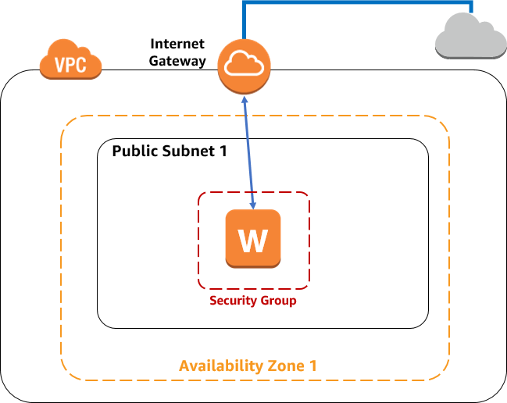

Iniciar e configurar uma instância do Amazon EC2
Visão geral da tarefa
.
Nesta atividade prática, você vai construir um servidor Windows 2019 de prova de conceito (POC) em nuvem.
Para entregar este POC, você precisará para criar e lançar um t2.micro Amazon Elastic Compute Cloud (Amazon EC2) instância usando Microsoft Windows Server 2019 Base (AMI) de nível gratuito.
Um AMI é um modelo usado para criar uma máquina virtual no Amazon EC2. Uma instância do Amazon EC2 fornece capacidade de computação escalonável na nuvem Amazon Web Services (AWS). Ao iniciar uma instância do Amazon EC2, você está criando um servidor virtual. Isso significa que você protege o espaço em um servidor físico localizado em um data center da AWS para seu uso. O espaço alocado consiste no processador, memória, armazenamento e recursos de rede de que você precisa para executar suas cargas de trabalho, aplicativos, serviços e muito mais.
Você sabia
Amazon EC2 um serviço da web que fornece capacidade de computação redimensionável na nuvem na forma de uma máquina virtual. Nesta atividade, você terá uma prática prática para iniciar, configurar e redimensionar uma instância do Amazon EC2.
Pré-requisito:
Apagar MinhaRedeVPC com IP 10.0.0
Criar a Amazon VPC:
IPv4 CIDR block: 192.168.0.0/16
VPC name: MinhaRedeVPC192
Public subnet's IPv4 : 192.168.0.0/24
Availability Zone: us-east-1c
Subnet name: Sub-Rede-Publica1
Você irá fazer:
Inicie e configure um Amazon EC2 e
Ajuste os grupos de segurança
Teste o acesso
Resultados de aprendizagem
Provisione e inicie uma instância do Amazon EC2 selecionando o AMI certo e o tipo de instância para criar uma máquina virtual que pode ser usada por uma organização como um servidor da web.
Vamos começar!
© 2020, Amazon Web Services, Inc. or its affiliates. All rights reserved 3
Notes:
Facilitação de atividades, página 3:
Estratégia de alfabetização (IP)
Peça aos alunos que leiam as páginas 1-3. Enquanto os alunos leem, faça-os circular termos importantes que conhecem e sublinhar termos que não conhecem. Depois que os alunos terminarem de ler, discuta a tarefa da atividade. Escolha um aluno para reformular e explicar a tarefa da atividade usando os termos identificados na leitura. Certifique-se de que os termos e conceitos-chave identificados pelos alunos sejam discutidos por toda a classe.
Considere exibir as definições para cada termo e conceito em um local visível na sala de aula ou peça aos alunos que combinem os termos e definições em pares. Como alternativa, pergunte aos alunos o nome de um serviço da web que fornece capacidade de computação redimensionável na nuvem na forma de uma máquina virtual e verifique se eles entendem os termos e definições principais. Uma avaliação de terminologia também está incluída neste baralho como uma opção para verificar a compreensão do aluno.
Estratégia de Alfabetização (O)
Peça aos alunos que leiam as páginas 1-3. Enquanto os alunos leem, peça-lhes que destacem termos importantes. Depois que os alunos terminarem a leitura, eles devem escrever a tarefa da atividade, explicando a tarefa em suas próprias palavras e certificando-se de incluir os termos identificados na leitura. Considere oferecer acesso a definições ou solicitar que os alunos encontrem as definições de termos importantes online.
Prompt de linguagem
Esta terminologia específica da AWS pode ser nova para os alunos e é importante para ter sucesso nesta atividade:
Amazon Elastic Compute Cloud (EC2): um serviço da web que fornece capacidade de computação redimensionável e segura na nuvem; projetado para tornar a computação em nuvem em escala da web mais fácil para os desenvolvedores
Amazon Machine Images (AMIs): modelos pré-configurados para instâncias; empacote os bits necessários para o seu servidor (incluindo o sistema operacional e software adicional)
Instância: uma instância é um servidor virtual na nuvem AWS
Regiões: locais físicos para seus recursos (como instâncias)
Nuvens privadas virtuais (VPCs): redes virtuais que você cria que são logicamente isoladas do resto da nuvem AWS e que você pode opcionalmente se conectar à sua própria rede
3

Slide 4




Iniciar e configurar uma instância do Amazon EC2
VOCÊ SABIA
Quando você cria sua conta da AWS, a AWS cria uma Amazon Virtual Private Cloud (Amazon VPC) padrão para você em cada região.
Seu Amazon VPC padrão contém uma sub-rede padrão.
Inicie uma instância Amazon EC2
Nosso primeiro requisito é que nossa equipe de produto deseje um servidor web Linux que tenha o Apache instalado. Eles também gostariam que fosse acessível ao público, então vamos em frente.
No AWS Console, encontre e selecione o painel do Amazon EC2
No EC2 dashboard do Amazon, clique em ou
Observe a variedade de AMIs localizadas na página AMI. Esses são modelos diferentes para diferentes tipos de máquinas. Selecione o Microsoft Windows Server 2019 Base
Observe a variedade de tipos de instância disponíveis.
Selecione a instância t2.medium
Selecione Próximo: Configure Instance Details
© 2020, Amazon Web Services, Inc. or its affiliates. All rights reserved 4
Notes:
Facilitação de atividades, página 4:
Verifique a compreensão (IP e O)
Antes dos alunos lançarem uma instância EC2:
Pergunte: O que é um VPC padrão?
Informações básicas para informar as respostas: Quando você cria sua conta da AWS, a AWS cria um VPC padrão para você em cada região. O VPC padrão contém uma sub-rede padrão. Você pode querer revisar a seguinte terminologia: Amazon VPC e sub-rede. Amazon VPC é uma rede virtual isolada logisticamente na nuvem AWS. Você define o espaço de endereço IP de um VPC a partir dos intervalos selecionados. Uma sub-rede é um segmento do intervalo de endereços IP de um VPC onde você pode colocar grupos de recursos isolados.
Descolar
Conforme os alunos iniciam suas instâncias, eles podem escolher os modelos errados. Certifique-se de selecionar Amazon Linux 2 AMI (HVM) e o tipo de instância correto: instância t2.micro.
Suporte online
Esteja preparado para fazer as perguntas acima enquanto os alunos realizam a atividade. Considere reunir os alunos para discutir ou fazer perguntas no chat. Incentive os alunos a fazer perguntas no bate-papo e estar preparados para os desafios comuns que os alunos encontram na seção de desbloqueio acima.
Prompt de linguagem
Esta terminologia e conceito podem ser novos para os alunos:
Bootstrapping: código executado quando um computador é inicializado; um processo que carrega e executa comandos automaticamente.
4

Slide 5
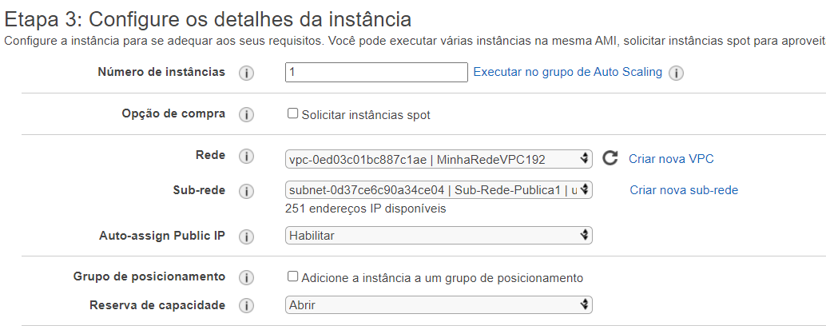
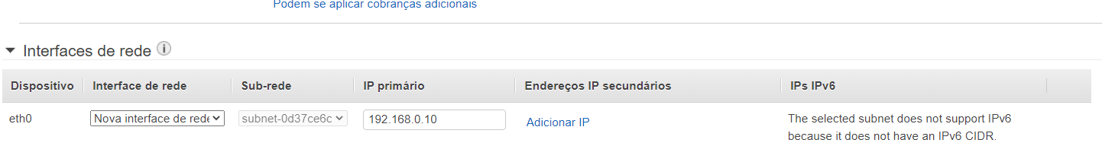
Iniciar e configurar uma instância do Amazon EC2
Como este é apenas um POC, usaremos nosso MinhaRedeVPC192 padrão e
lançaremos nossa instância Amazon EC2 na sub-rede Sub-Rede-Publica1
padrão, ative o Auto-assign Public IP Enable.
Reservar um IP Fixo 192.168.0.10
Aceite as configurações padrão para a página Clicar em Adicionar Armazenamento
© 2020, Amazon Web Services, Inc. or its affiliates. All rights reserved 5
Notes:
Facilitação de atividades, página 4:
Verifique a compreensão (IP e O)
Antes dos alunos lançarem uma instância EC2:
Pergunte: O que é um VPC padrão?
Informações básicas para informar as respostas: Quando você cria sua conta da AWS, a AWS cria um VPC padrão para você em cada região. O VPC padrão contém uma sub-rede padrão. Você pode querer revisar a seguinte terminologia: Amazon VPC e sub-rede. Amazon VPC é uma rede virtual isolada logisticamente na nuvem AWS. Você define o espaço de endereço IP de um VPC a partir dos intervalos selecionados. Uma sub-rede é um segmento do intervalo de endereços IP de um VPC onde você pode colocar grupos de recursos isolados.
Descolar
Conforme os alunos iniciam suas instâncias, eles podem escolher os modelos errados. Certifique-se de selecionar Amazon Linux 2 AMI (HVM) e o tipo de instância correto: instância t2.micro.
Suporte online
Esteja preparado para fazer as perguntas acima enquanto os alunos realizam a atividade. Considere reunir os alunos para discutir ou fazer perguntas no chat. Incentive os alunos a fazer perguntas no bate-papo e estar preparados para os desafios comuns que os alunos encontram na seção de desbloqueio acima.
Prompt de linguagem
Esta terminologia e conceito podem ser novos para os alunos:
Bootstrapping: código executado quando um computador é inicializado; um processo que carrega e executa comandos automaticamente.
5

Slide 6

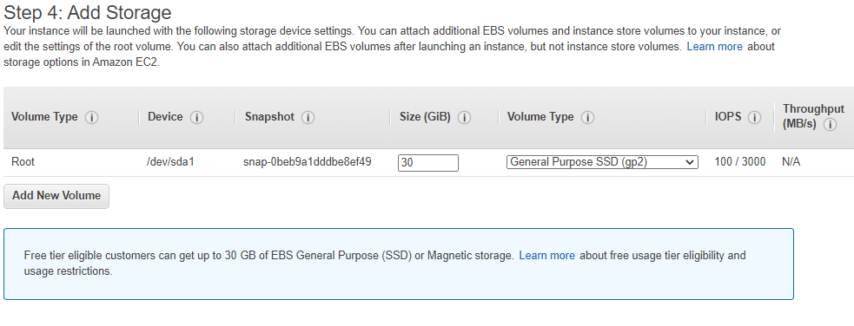

Iniciar e configurar uma instância do Amazon EC2
Clique em Next: Add Storage
Não precisaremos de outro volume Amazon Elastic Block Store (Amazon EBS)
Dentro de Step4: Add Storage - Clique em Next : Add Tags
7. Na Etapa (Step) 4 - Não mude o tamanho do disco isso pode gerar altas cobranças
8. Na Etapa (Step) 4 – no final da pagina clique em Next: Add Tags
© 2020, Amazon Web Services, Inc. or its affiliates. All rights reserved 6
Notes:
Facilitação de atividades, página 4:
Verifique a compreensão (IP e O)
Antes dos alunos lançarem uma instância EC2:
Pergunte: O que é um VPC padrão?
Informações básicas para informar as respostas: Quando você cria sua conta da AWS, a AWS cria um VPC padrão para você em cada região. O VPC padrão contém uma sub-rede padrão. Você pode querer revisar a seguinte terminologia: Amazon VPC e sub-rede. Amazon VPC é uma rede virtual isolada logisticamente na nuvem AWS. Você define o espaço de endereço IP de um VPC a partir dos intervalos selecionados. Uma sub-rede é um segmento do intervalo de endereços IP de um VPC onde você pode colocar grupos de recursos isolados.
Descolar
Conforme os alunos iniciam suas instâncias, eles podem escolher os modelos errados. Certifique-se de selecionar Amazon Linux 2 AMI (HVM) e o tipo de instância correto: instância t2.micro.
Suporte online
Esteja preparado para fazer as perguntas acima enquanto os alunos realizam a atividade. Considere reunir os alunos para discutir ou fazer perguntas no chat. Incentive os alunos a fazer perguntas no bate-papo e estar preparados para os desafios comuns que os alunos encontram na seção de desbloqueio acima.
Prompt de linguagem
Esta terminologia e conceito podem ser novos para os alunos:
Bootstrapping: código executado quando um computador é inicializado; um processo que carrega e executa comandos automaticamente.
6

Slide 7
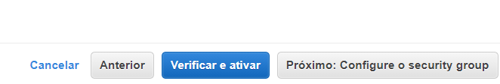
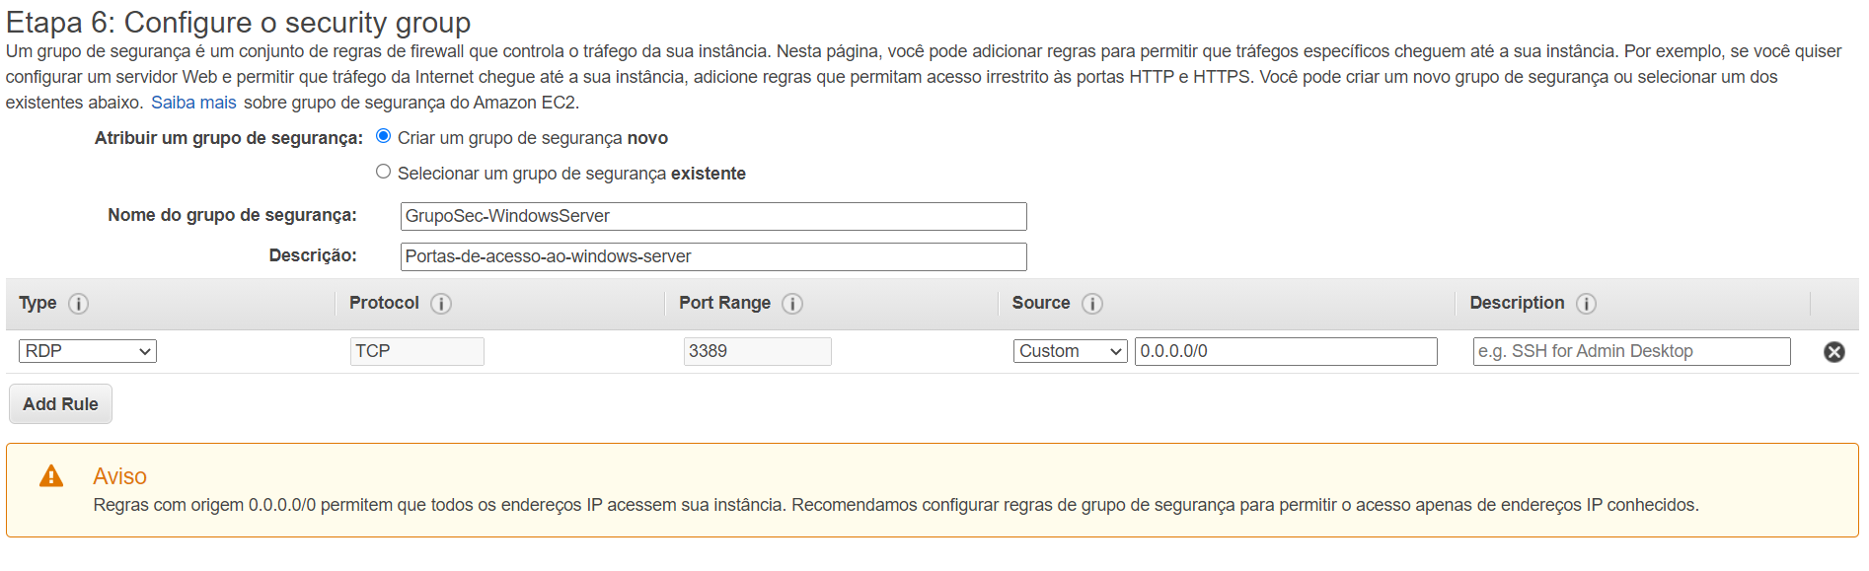

Iniciar e configurar uma instância do Amazon EC2
Vamos adicionar algum armazenamento à nossa instância, tags e grupos de segurança:
Dentro de Step 5: Add Tags - Clique em Add tag e configure:
Key: Name e Valor: WindowsServer2019
Clique em Próximo : Configure o Security Group
Mantenha o grupo de segurança como está, só altere o nome:
Security group nome: GrupoSec-WindowsServer
Description : Portas-de-acesso-ao-windows-server
Click em Executar.
Grupos de segurança
Os grupos de segurança da AWS (SGs) são associados às instâncias do Amazon EC2 e fornecem segurança no nível de protocolo e acesso à porta.
Liberando acesso Remoto
Ele contém um conjunto de regras que filtram o tráfego que entra e sai de uma instância do Amazon EC2.
Por padrão, todo o tráfego não local é bloqueado.
Por exemplo, os servidores da web geralmente permitem acesso ao tráfego público na porta 80 (HTTP) e / ou na porta 443 (HTTPS).
Alerta (ignorar o alerta porque precisamos
acessar o servidor
© 2020, Amazon Web Services, Inc. or its affiliates. All rights reserved 7
Notes:
Facilitação de atividades, página 5:
Verifique a compreensão (IP e O)
Antes que os alunos configurem um grupo de segurança na etapa 10:
O instrutor pergunta: Como você protege as instâncias do Amazon EC2 em execução no seu VPC?
Informações básicas para informar as respostas: Os grupos de segurança do Amazon EC2 podem ser usados ​​para ajudar a proteger instâncias em um Amazon VPC. Os grupos de segurança em um VPC permitem que você especifique o tráfego de rede de entrada e saída que é permitido para ou de cada instância do Amazon EC2. O tráfego que não é explicitamente permitido para ou de uma instância é negado automaticamente.
Pergunte: O que é um par de chaves?
Resposta: A AWS armazena a chave pública e você armazena a chave privada em um local seguro. Você pode proteger as informações de login de suas instâncias usando pares de chaves.
Descolar
Certifique-se de que os alunos aguardem até que seu novo estado de instância EC2 seja exibido como em execução. Se as páginas da web dos alunos não carregarem corretamente….
Suporte online
Esteja preparado para fazer as perguntas acima enquanto os alunos realizam a atividade. Considere reunir os alunos para discutir ou fazer perguntas no chat. Incentive os alunos a fazer perguntas no bate-papo e estar preparados para os desafios comuns que os alunos encontram na seção de desbloqueio acima.
7

Slide 8
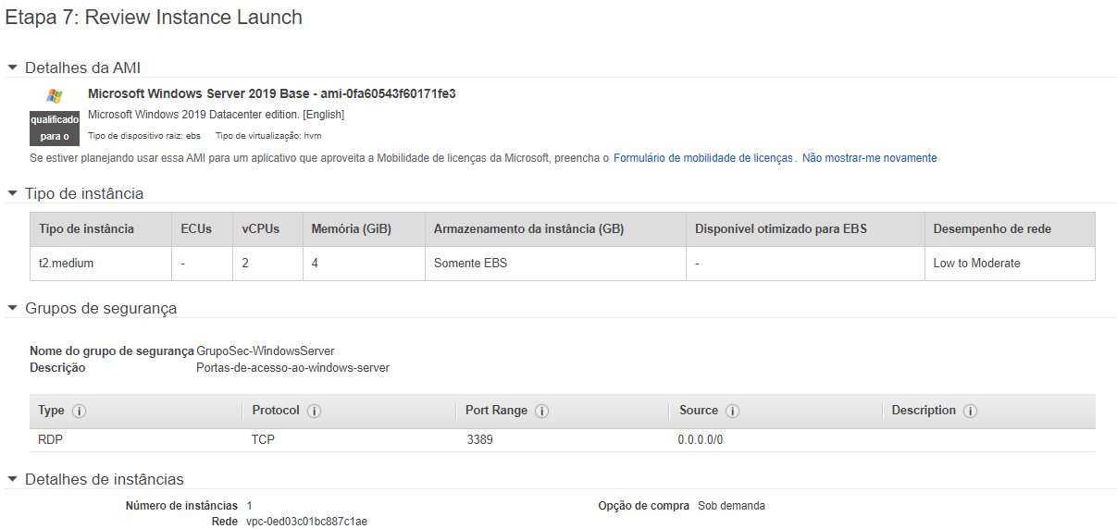
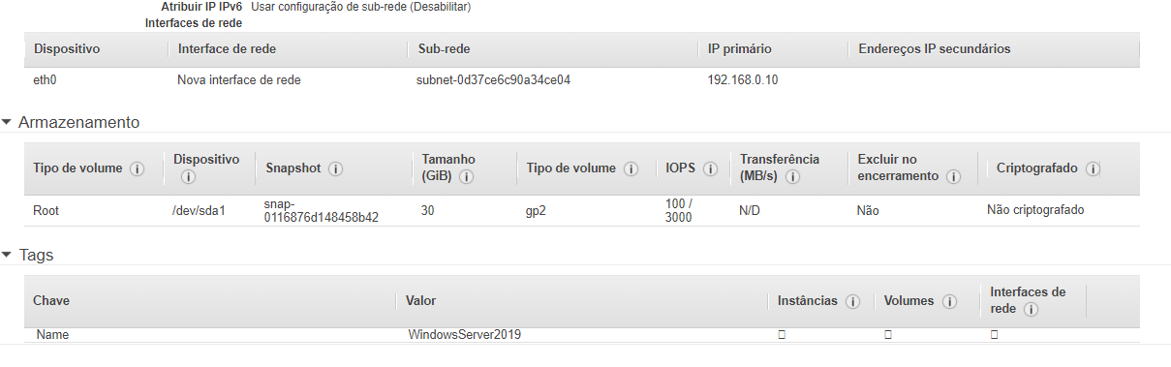
Iniciar e configurar uma instância do Amazon EC2
Revise os detalhes:
role para baixo e clique em Executar.
© 2020, Amazon Web Services, Inc. or its affiliates. All rights reserved 8
Notes:
Facilitação de atividades, página 5:
Verifique a compreensão (IP e O)
Antes que os alunos configurem um grupo de segurança na etapa 10:
O instrutor pergunta: Como você protege as instâncias do Amazon EC2 em execução no seu VPC?
Informações básicas para informar as respostas: Os grupos de segurança do Amazon EC2 podem ser usados ​​para ajudar a proteger instâncias em um Amazon VPC. Os grupos de segurança em um VPC permitem que você especifique o tráfego de rede de entrada e saída que é permitido para ou de cada instância do Amazon EC2. O tráfego que não é explicitamente permitido para ou de uma instância é negado automaticamente.
Pergunte: O que é um par de chaves?
Resposta: A AWS armazena a chave pública e você armazena a chave privada em um local seguro. Você pode proteger as informações de login de suas instâncias usando pares de chaves.
Descolar
Certifique-se de que os alunos aguardem até que seu novo estado de instância EC2 seja exibido como em execução. Se as páginas da web dos alunos não carregarem corretamente….
Suporte online
Esteja preparado para fazer as perguntas acima enquanto os alunos realizam a atividade. Considere reunir os alunos para discutir ou fazer perguntas no chat. Incentive os alunos a fazer perguntas no bate-papo e estar preparados para os desafios comuns que os alunos encontram na seção de desbloqueio acima.
8

Slide 9
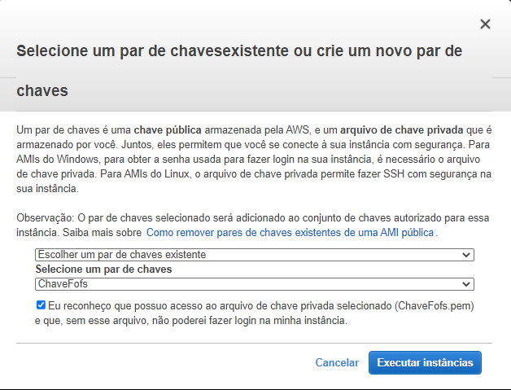

Iniciar e configurar uma instância do Amazon EC2
O modelo do par de chaves é exibido. No menu suspenso, selecione Escolher um par de chaves existente, e seleciona a chave Meu_SSH_Key.
marque a caixa ao lado da instrução “Eu reconheço… “e clique em Executar Instância
Na página Launch Status , role até a parte inferior e clique em Exibir Instâncias. Você será direcionado para a página Instâncias.
Aguarde até que seu novo estado de instância do Amazon EC2 seja exibido como corrida.
© 2020, Amazon Web Services, Inc. or its affiliates. All rights reserved 9
Notes:
Facilitação de atividades, página 5:
Verifique a compreensão (IP e O)
Antes que os alunos configurem um grupo de segurança na etapa 10:
O instrutor pergunta: Como você protege as instâncias do Amazon EC2 em execução no seu VPC?
Informações básicas para informar as respostas: Os grupos de segurança do Amazon EC2 podem ser usados ​​para ajudar a proteger instâncias em um Amazon VPC. Os grupos de segurança em um VPC permitem que você especifique o tráfego de rede de entrada e saída que é permitido para ou de cada instância do Amazon EC2. O tráfego que não é explicitamente permitido para ou de uma instância é negado automaticamente.
Pergunte: O que é um par de chaves?
Resposta: A AWS armazena a chave pública e você armazena a chave privada em um local seguro. Você pode proteger as informações de login de suas instâncias usando pares de chaves.
Descolar
Certifique-se de que os alunos aguardem até que seu novo estado de instância EC2 seja exibido como em execução. Se as páginas da web dos alunos não carregarem corretamente….
Suporte online
Esteja preparado para fazer as perguntas acima enquanto os alunos realizam a atividade. Considere reunir os alunos para discutir ou fazer perguntas no chat. Incentive os alunos a fazer perguntas no bate-papo e estar preparados para os desafios comuns que os alunos encontram na seção de desbloqueio acima.
9

Slide 10

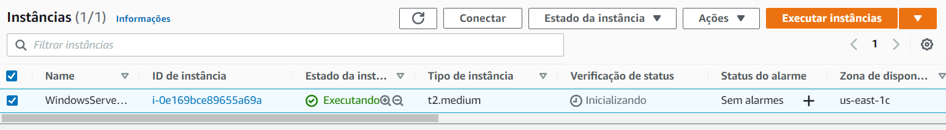


Iniciar e configurar uma instância do Amazon EC2
Teste sua página da web
Selecione sua instância BitBeat webServer e copie o endereço IP público IPV4 para sua área de transferência
Cole o endereço IP público em uma nova janela do navegador e observe os resultados.
A sua página da web carregou corretamente? Se não, qual pode ser o problema?
Temos as colunas:
Name (nome da instancia)
ID da Instancia
Estado da Instância (Executando, Interrompido)
Tipo da Instância
Verificação de Status (Inicializando, 2/2 verificações aprovadas)
Zona de disponibilidade (que que local a VM esta rodando)
DNS
Endereço IP publico
Nome do grupo de Segurança
(é o Firewall)
© 2020, Amazon Web Services, Inc. or its affiliates. All rights reserved 10
Notes:
Facilitação de atividades, página 5:
Verifique a compreensão (IP e O)
Antes que os alunos configurem um grupo de segurança na etapa 10:
O instrutor pergunta: Como você protege as instâncias do Amazon EC2 em execução no seu VPC?
Informações básicas para informar as respostas: Os grupos de segurança do Amazon EC2 podem ser usados ​​para ajudar a proteger instâncias em um Amazon VPC. Os grupos de segurança em um VPC permitem que você especifique o tráfego de rede de entrada e saída que é permitido para ou de cada instância do Amazon EC2. O tráfego que não é explicitamente permitido para ou de uma instância é negado automaticamente.
Pergunte: O que é um par de chaves?
Resposta: A AWS armazena a chave pública e você armazena a chave privada em um local seguro. Você pode proteger as informações de login de suas instâncias usando pares de chaves.
Descolar
Certifique-se de que os alunos aguardem até que seu novo estado de instância EC2 seja exibido como em execução. Se as páginas da web dos alunos não carregarem corretamente….
Suporte online
Esteja preparado para fazer as perguntas acima enquanto os alunos realizam a atividade. Considere reunir os alunos para discutir ou fazer perguntas no chat. Incentive os alunos a fazer perguntas no bate-papo e estar preparados para os desafios comuns que os alunos encontram na seção de desbloqueio acima.
10

Slide 11
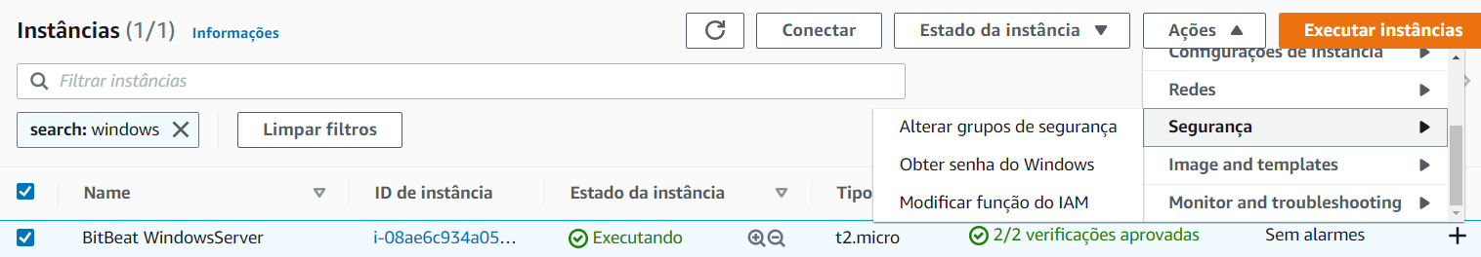
Acesso Remoto RDP na Amazon EC2 Windows Server
Lançamos com sucesso nosso BitBeat WindowsServer, mas precisamos de IP PÚBLICO, Usuário e senha.
Sem esses dados ossa equipe de produto não conseguirá acessar.
É nosso trabalho descobrir essa informação
Mantenha o navegador aberto e acesse a guia Painel EC2;
Seleciona a instancia WindowsServe2019
Clique em Ações
Segurança
Obter Senha do Windows
2°
3°
4°
1°
© 2020, Amazon Web Services, Inc. or its affiliates. All rights reserved 11
Notes:
Facilitação de atividades, página 6:
Verifique a compreensão (IP e O)
Perguntas sugeridas:
O instrutor pergunta: Que erro você recebeu? Por quê?
O instrutor pergunta: (após a etapa 4) O que estava faltando no grupo de segurança? O que você precisa fazer para corrigir o problema?
O instrutor pergunta: (após o teste) Que mensagem você vê?
Descolar
Se os alunos não virem a mensagem, peça-lhes que verifiquem:
seu grupo de segurança e certifique-se de que seguiram as instruções em detalhes
que a porta HTTP (porta 80) está configurada
que eles não selecionaram HTTP (porta 443) por engano
11

Slide 12
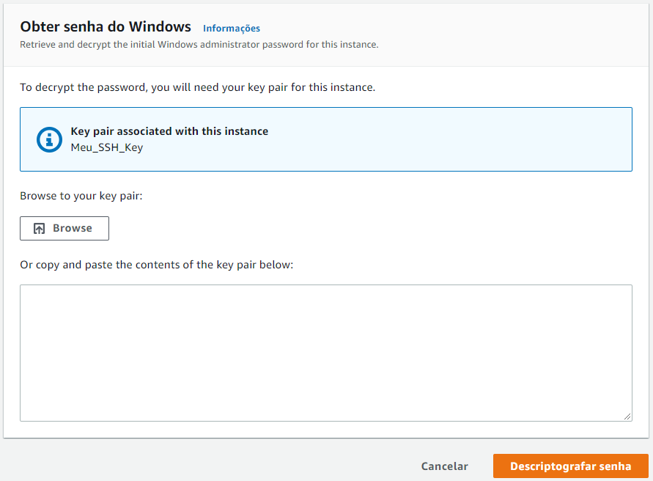

Acesso Remoto RDP na Amazon EC2 Windows Server
Com a opção “Obter senha do Windows” aberta
1°
Clique em Browse
Escolha o Meu_SSH_Key
Clique em Abrir
2°
© 2020, Amazon Web Services, Inc. or its affiliates. All rights reserved 12
Notes:
Facilitação de atividades, página 6:
Verifique a compreensão (IP e O)
Perguntas sugeridas:
O instrutor pergunta: Que erro você recebeu? Por quê?
O instrutor pergunta: (após a etapa 4) O que estava faltando no grupo de segurança? O que você precisa fazer para corrigir o problema?
O instrutor pergunta: (após o teste) Que mensagem você vê?
Descolar
Se os alunos não virem a mensagem, peça-lhes que verifiquem:
seu grupo de segurança e certifique-se de que seguiram as instruções em detalhes
que a porta HTTP (porta 80) está configurada
que eles não selecionaram HTTP (porta 443) por engano
12

Slide 13
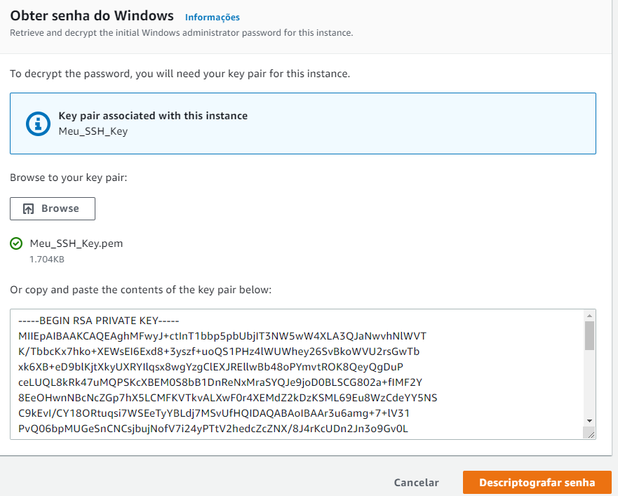
Acesso Remoto RDP na Amazon EC2 Windows Server
Com a opção “Obter senha do Windows” aberta
Veja que carregou a Key
Escolha a opção Descriptografar senha
4°
5°
© 2020, Amazon Web Services, Inc. or its affiliates. All rights reserved 13
Notes:
Facilitação de atividades, página 6:
Verifique a compreensão (IP e O)
Perguntas sugeridas:
O instrutor pergunta: Que erro você recebeu? Por quê?
O instrutor pergunta: (após a etapa 4) O que estava faltando no grupo de segurança? O que você precisa fazer para corrigir o problema?
O instrutor pergunta: (após o teste) Que mensagem você vê?
Descolar
Se os alunos não virem a mensagem, peça-lhes que verifiquem:
seu grupo de segurança e certifique-se de que seguiram as instruções em detalhes
que a porta HTTP (porta 80) está configurada
que eles não selecionaram HTTP (porta 443) por engano
13

Slide 14
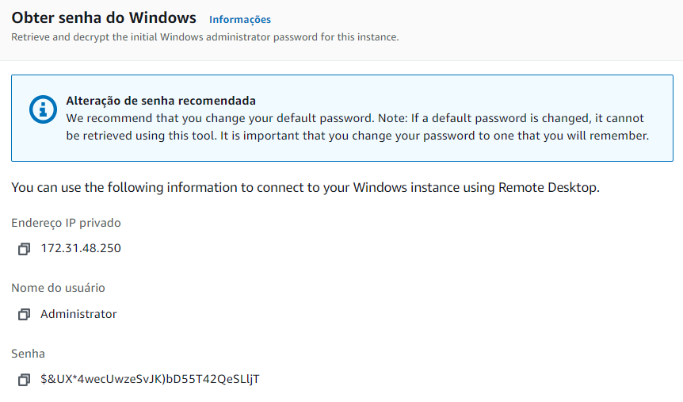
Acesso Remoto RDP na Amazon EC2 Windows Server
Com a opção “Obter senha do Windows” aberta
Copie o usuário e senha
© 2020, Amazon Web Services, Inc. or its affiliates. All rights reserved 14
Notes:
Facilitação de atividades, página 6:
Verifique a compreensão (IP e O)
Perguntas sugeridas:
O instrutor pergunta: Que erro você recebeu? Por quê?
O instrutor pergunta: (após a etapa 4) O que estava faltando no grupo de segurança? O que você precisa fazer para corrigir o problema?
O instrutor pergunta: (após o teste) Que mensagem você vê?
Descolar
Se os alunos não virem a mensagem, peça-lhes que verifiquem:
seu grupo de segurança e certifique-se de que seguiram as instruções em detalhes
que a porta HTTP (porta 80) está configurada
que eles não selecionaram HTTP (porta 443) por engano
14

Slide 15
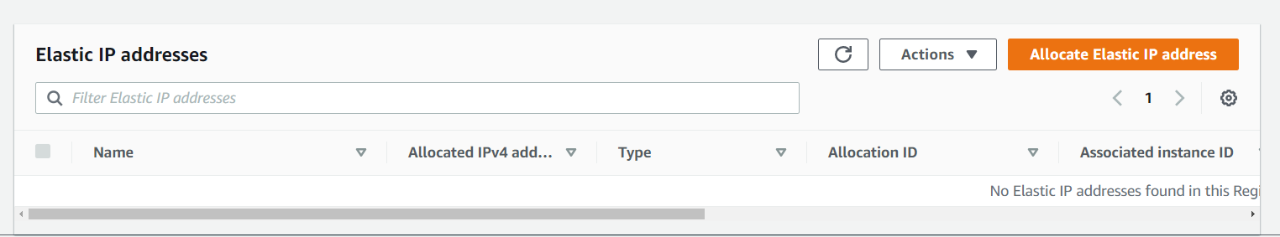
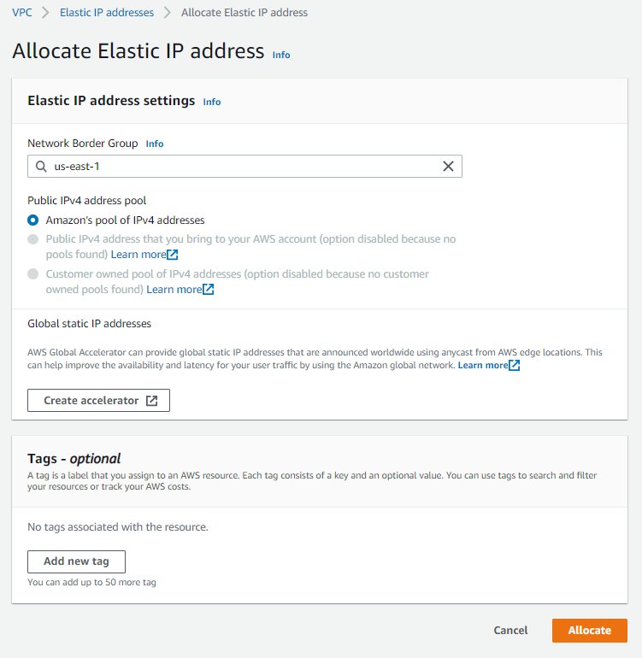
Fixa IP Publico
Reserva (Alocar IP no Elastic IP)
Clicar em Allocate Elastic IP Address
Cole o usuário e senha aqui
Clique: Allocate
© 2020, Amazon Web Services, Inc. or its affiliates. All rights reserved 15
Notes:
Facilitação de atividades, página 6:
Verifique a compreensão (IP e O)
Perguntas sugeridas:
O instrutor pergunta: Que erro você recebeu? Por quê?
O instrutor pergunta: (após a etapa 4) O que estava faltando no grupo de segurança? O que você precisa fazer para corrigir o problema?
O instrutor pergunta: (após o teste) Que mensagem você vê?
Descolar
Se os alunos não virem a mensagem, peça-lhes que verifiquem:
seu grupo de segurança e certifique-se de que seguiram as instruções em detalhes
que a porta HTTP (porta 80) está configurada
que eles não selecionaram HTTP (porta 443) por engano
15

Slide 16
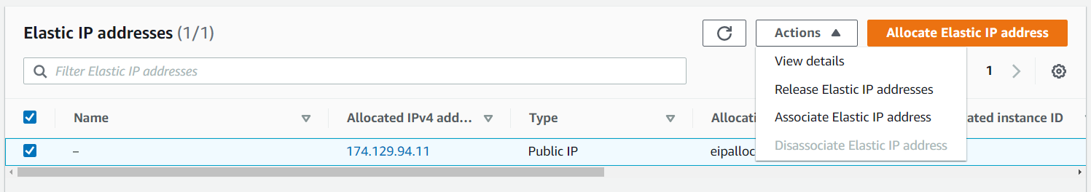
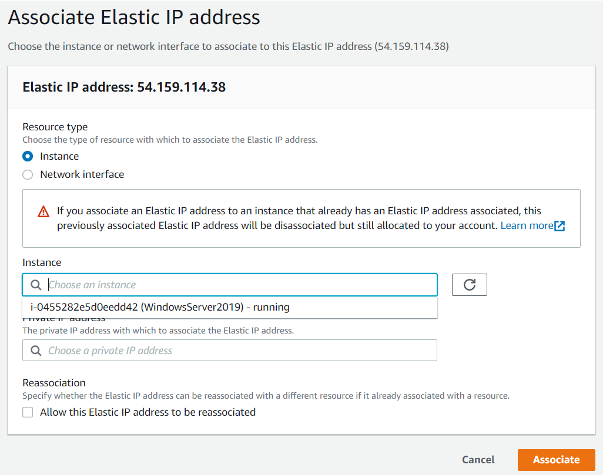
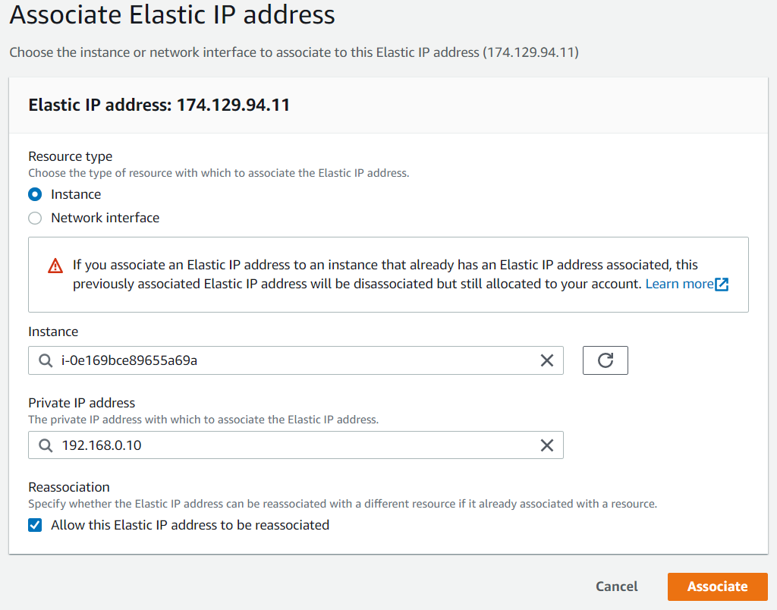
Fixa IP Publico
Associate Elastic IP Address
Seleciona a Instância
Seleciona o IP
Marcar essa opção:
Clique: Associate
© 2020, Amazon Web Services, Inc. or its affiliates. All rights reserved 16
Notes:
Facilitação de atividades, página 6:
Verifique a compreensão (IP e O)
Perguntas sugeridas:
O instrutor pergunta: Que erro você recebeu? Por quê?
O instrutor pergunta: (após a etapa 4) O que estava faltando no grupo de segurança? O que você precisa fazer para corrigir o problema?
O instrutor pergunta: (após o teste) Que mensagem você vê?
Descolar
Se os alunos não virem a mensagem, peça-lhes que verifiquem:
seu grupo de segurança e certifique-se de que seguiram as instruções em detalhes
que a porta HTTP (porta 80) está configurada
que eles não selecionaram HTTP (porta 443) por engano
16

Slide 17
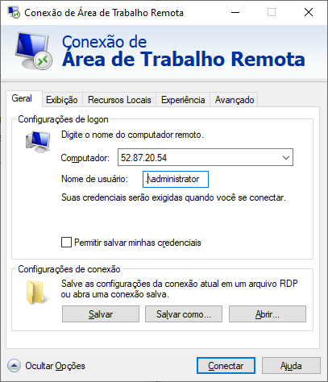
Acesso Remoto RDP na Amazon EC2 Windows Server
Abre o aplicativo do Windows
“Conexão de Área de Trabalho Remota”
Cole o usuário e preencha a senha posteriormente
Clique em Mais Opções
© 2020, Amazon Web Services, Inc. or its affiliates. All rights reserved 17
Notes:
Facilitação de atividades, página 6:
Verifique a compreensão (IP e O)
Perguntas sugeridas:
O instrutor pergunta: Que erro você recebeu? Por quê?
O instrutor pergunta: (após a etapa 4) O que estava faltando no grupo de segurança? O que você precisa fazer para corrigir o problema?
O instrutor pergunta: (após o teste) Que mensagem você vê?
Descolar
Se os alunos não virem a mensagem, peça-lhes que verifiquem:
seu grupo de segurança e certifique-se de que seguiram as instruções em detalhes
que a porta HTTP (porta 80) está configurada
que eles não selecionaram HTTP (porta 443) por engano
17

Slide 18
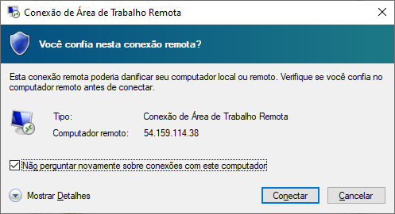
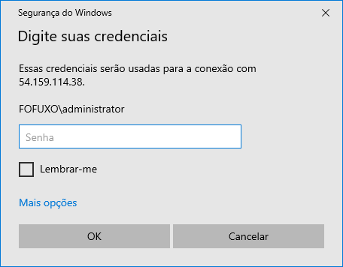
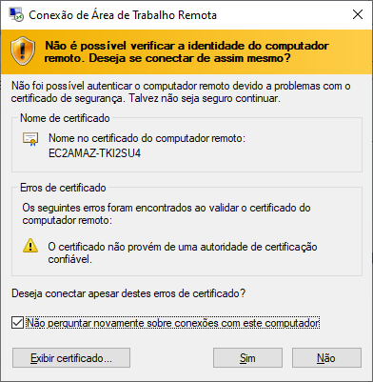
Acesso Remoto RDP na Amazon EC2 Windows Server
Alertas:
Marque essa opção
Clica em Conectar
Preencha a Senha
Marque essa opção
Clica em Sim
Para computadores que estão com o o cliente RDP desatualizado Win 10
https://docs.microsoft.com/en-us/windows-server/remote/remote-desktop-services/clients/windowsdesktop-whatsnew
Para computadores que estão com o o cliente RDP desatualizado Win 7
https://support.microsoft.com/pt-br/help/2923545/update-for-rdp-8-1-is-available-for-windows-7-sp1
© 2020, Amazon Web Services, Inc. or its affiliates. All rights reserved 18
Notes:
Facilitação de atividades, página 6:
Verifique a compreensão (IP e O)
Perguntas sugeridas:
O instrutor pergunta: Que erro você recebeu? Por quê?
O instrutor pergunta: (após a etapa 4) O que estava faltando no grupo de segurança? O que você precisa fazer para corrigir o problema?
O instrutor pergunta: (após o teste) Que mensagem você vê?
Descolar
Se os alunos não virem a mensagem, peça-lhes que verifiquem:
seu grupo de segurança e certifique-se de que seguiram as instruções em detalhes
que a porta HTTP (porta 80) está configurada
que eles não selecionaram HTTP (porta 443) por engano
18

Slide 19
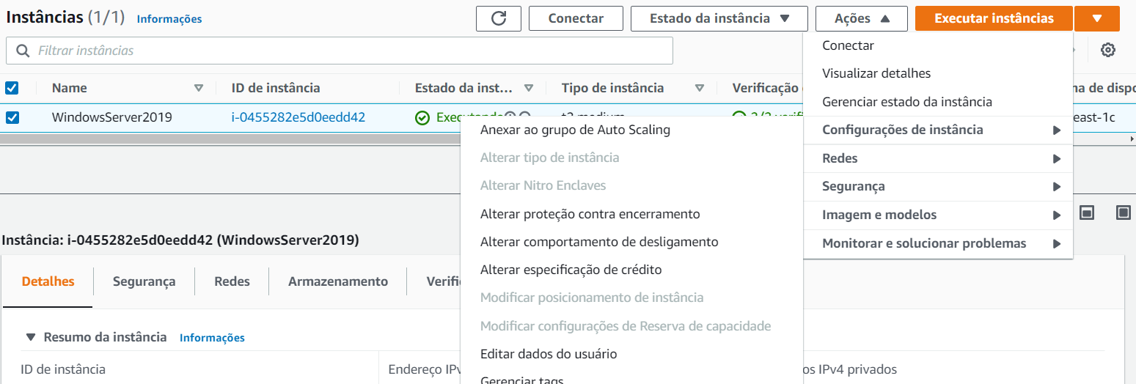
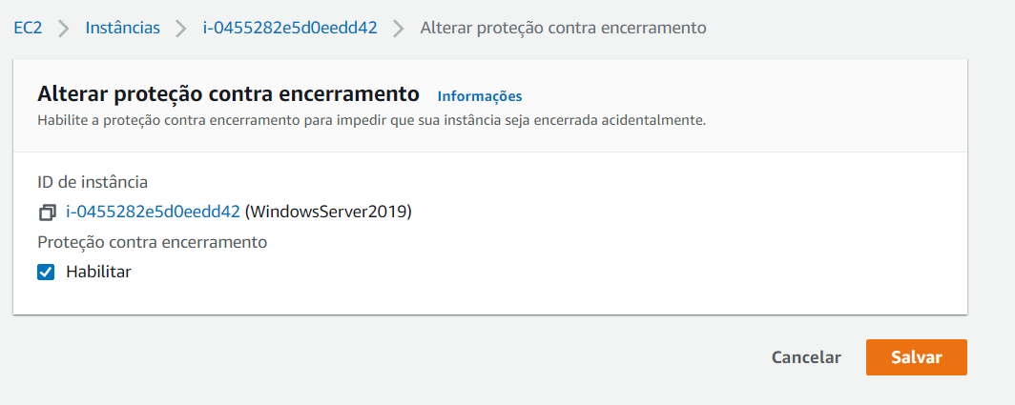
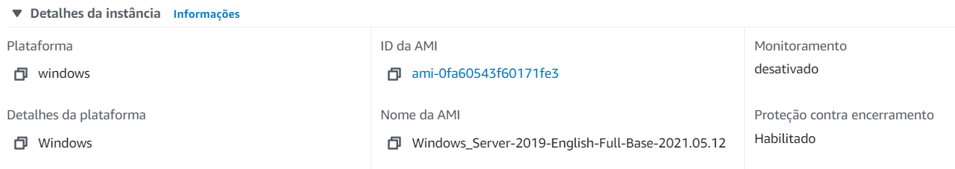
Monstra W – Habilitar proteção contra encerramento
Clica em: Alterar proteção contra encerramento
Deixar ativado
Verificar em Detalhes
Para computadores que estão com o o cliente RDP desatualizado Win 10
https://docs.microsoft.com/en-us/windows-server/remote/remote-desktop-services/clients/windowsdesktop-whatsnew
Para computadores que estão com o o cliente RDP desatualizado Win 7
https://support.microsoft.com/pt-br/help/2923545/update-for-rdp-8-1-is-available-for-windows-7-sp1
© 2020, Amazon Web Services, Inc. or its affiliates. All rights reserved 19
Notes:
Facilitação de atividades, página 6:
Verifique a compreensão (IP e O)
Perguntas sugeridas:
O instrutor pergunta: Que erro você recebeu? Por quê?
O instrutor pergunta: (após a etapa 4) O que estava faltando no grupo de segurança? O que você precisa fazer para corrigir o problema?
O instrutor pergunta: (após o teste) Que mensagem você vê?
Descolar
Se os alunos não virem a mensagem, peça-lhes que verifiquem:
seu grupo de segurança e certifique-se de que seguiram as instruções em detalhes
que a porta HTTP (porta 80) está configurada
que eles não selecionaram HTTP (porta 443) por engano
19

Slide 20


Iniciar e configurar uma instância do Amazon EC2
BOM TRABALHO!
Você configurou com sucesso um servidor virtual BitBeat Windows Server que e atendeu a todos os requisitos da equipe de produto
Vamos revisar
Você concluiu a atividade e iniciou e configurou com sucesso um Windows server em um ambiente Amazon EC2.
Olhando para o futuro, pense nos tipos de etapas que você pode realizar a seguir.
Nesta atividade, você:
Lançou uma instância Amazon EC2
Coletou dados de acesso a instância do Amazon EC2
Configurações de grupo de segurança definidas
Realizou acesso remoto ao ambiente
© 2020, Amazon Web Services, Inc. or its affiliates. All rights reserved 20
Notes:
Facilitação de atividades, página 9:
Verifique a compreensão (IP e O)
Perguntas sugeridas:
O instrutor pergunta: O que deve ser compatível antes de redimensionar uma instância?
O instrutor pergunta: Quais foram as três etapas que você concluiu nesta atividade?
20

Slide 21
MUDAR LINGUAGEM PARA
PORTUGUÊS
© 2020, Amazon Web Services, Inc. or its affiliates. All rights reserved 21
Notes:
21
How to Use
This document is both a Student Guide and an Educator Guide. Print the Student Guide as a PDF for distribution to your students. You can also print this Educator Guide (see instructions below).
Printing Student Guide
Click View > Normal
Windows:
File > Export > Create PDF
Mac
File > Export > File Format: PDF
Printing Educator Guide
Click View > Notes Pages
File > Print > Layout: Notes
Objetivo:
Este Guia de atividades faz parte das ofertas de conteúdo do AWS Educate. O objetivo deste guia de lançamento e configuração de uma instância do Amazon EC2 da Amazon é fornecer aos educadores prompts e atividades de extensão em apoio às atividades em nuvem. O guia inclui uma atividade voltada para o aluno chamada “Iniciando e configurando uma instância do Amazon EC2” e as notas específicas do educador correspondentes para orientar a facilitação da atividade.
Descrição:
Este Guia de atividades estrutura a atividade para iniciar e configurar uma instância do Amazon EC2.
Quais são os objetivos de iniciar e configurar um Guia de atividades de instância do Amazon EC2? Ao usar o guia, os educadores serão capazes de:
Compreender as metas da atividade, objetivos de aprendizagem, conceitos-chave e terminologia
Facilite a aprendizagem do aluno antes, durante e depois da atividade
Avalie o conhecimento dos alunos sobre o Amazon EC2
Conteúdo do guia:
Atividades de preparação
Ativar conhecimento prévio
Discussão pré-atividade
Facilitação de atividades
Estratégias de alfabetização
Prompts de linguagem
Descolar
Verificando a compreensão
Assessments
Principais conceitos e terminologia
Específico da tarefa
Baseado em desempenho
Relatório de atividades e atividades de extensão
Discussão pós-atividade
Representam conceitos
Atividades de extensão
Recursos adicionais
Use esses recursos por meio do AWS Management Console para concluir as tarefas relacionadas ao Amazon EC2:
Introdução ao Amazon EC2 (links para um site externo): https://aws.amazon.com/ec2/getting-started/.
Tutorial: Introdução às instâncias do Amazon EC2 Linux (links para um site externo): HTTPs://docs.aws.amazon.com/AWSEC2/latest/UserGuide/EC2_GetStarted.html
Configurando com o Amazon EC2 (links para um site externo): https://docs.aws.amazon.com/AWSEC2/latest/UserGuide/get-set-up-for-amazon-ec2.html
O que é Amazon EC2? (links para um site externo): https://docs.aws.amazon.com/AWSEC2/latest/UserGuide/concepts.html
Launching and configuring an Amazon EC2 Instance

Slide 22

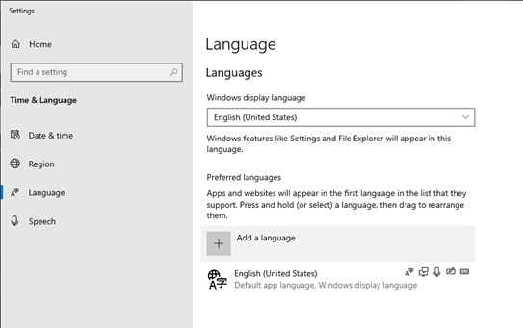
Mudar linguagem do Windows para Português.
No campo de busca no Menu Iniciar digite:
Language
Clique sobre o serviço Language settings
Clique em Add
© 2020, Amazon Web Services, Inc. or its affiliates. All rights reserved 22
Notes:
Facilitação de atividades, página 9:
Verifique a compreensão (IP e O)
Perguntas sugeridas:
O instrutor pergunta: O que deve ser compatível antes de redimensionar uma instância?
O instrutor pergunta: Quais foram as três etapas que você concluiu nesta atividade?
22

Slide 23
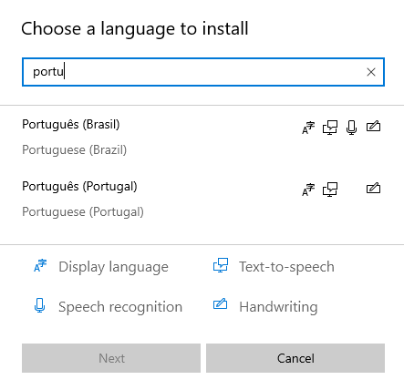
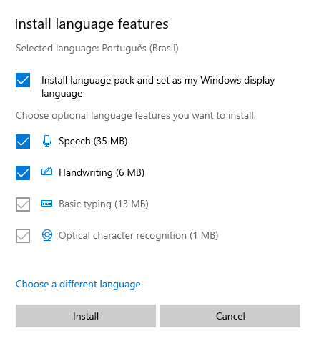
Procure pela língua Português (Brasil)
Clique em Next
Mantenhas as opções marcadas:
Clique em Install
© 2020, Amazon Web Services, Inc. or its affiliates. All rights reserved 23
Notes:
Facilitação de atividades, página 9:
Verifique a compreensão (IP e O)
Perguntas sugeridas:
O instrutor pergunta: O que deve ser compatível antes de redimensionar uma instância?
O instrutor pergunta: Quais foram as três etapas que você concluiu nesta atividade?
23

Slide 24
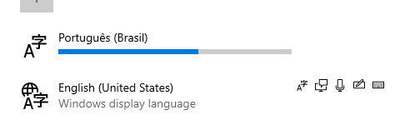
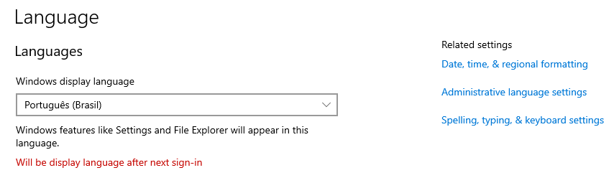
Aguarde terminar a instalação
Seleciona a língua Português (Brasil)
Clique aqui
© 2020, Amazon Web Services, Inc. or its affiliates. All rights reserved 24
Notes:
Facilitação de atividades, página 9:
Verifique a compreensão (IP e O)
Perguntas sugeridas:
O instrutor pergunta: O que deve ser compatível antes de redimensionar uma instância?
O instrutor pergunta: Quais foram as três etapas que você concluiu nesta atividade?
24

Slide 25
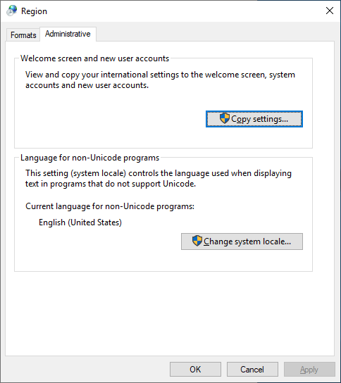
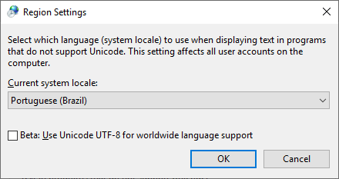
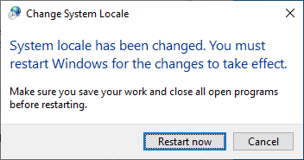
Dentro de Region
Clique em Change
Mude para português (Brasil)
Clique em OK
Será solicitado para Reiniciar
© 2020, Amazon Web Services, Inc. or its affiliates. All rights reserved 25
Notes:
Facilitação de atividades, página 9:
Verifique a compreensão (IP e O)
Perguntas sugeridas:
O instrutor pergunta: O que deve ser compatível antes de redimensionar uma instância?
O instrutor pergunta: Quais foram as três etapas que você concluiu nesta atividade?
25

Slide 26

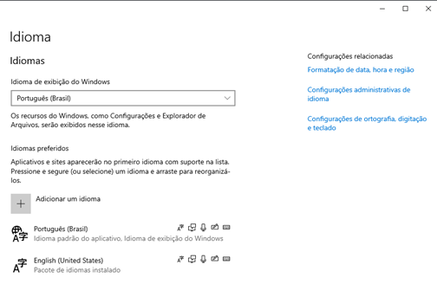
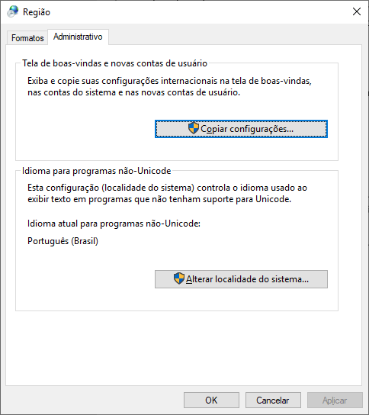
Refaça a conexão remota, você trocou o perfil do Administrator, precisamos aplicamos aos demais usuários.
Abra novamente
Clique em Configurações de Idioma
Clique em Copiar
Mude para português (Brasil)
Será solicitado para Reiniciar
© 2020, Amazon Web Services, Inc. or its affiliates. All rights reserved 26
Notes:
Facilitação de atividades, página 9:
Verifique a compreensão (IP e O)
Perguntas sugeridas:
O instrutor pergunta: O que deve ser compatível antes de redimensionar uma instância?
O instrutor pergunta: Quais foram as três etapas que você concluiu nesta atividade?
26

Slide 27
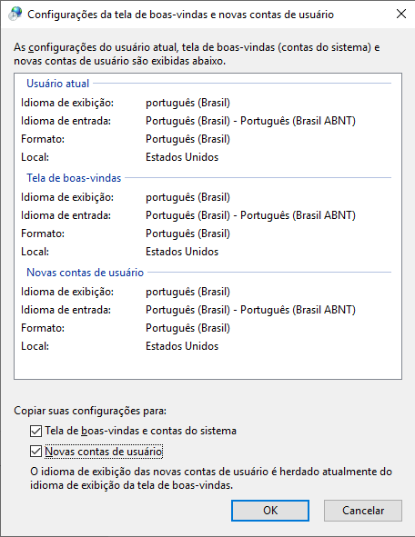
Refaça a conexão remota, você trocou o perfil do Administrator, precisamos aplicamos aos demais usuários.
Abra novamente
Selecione as duas opções
© 2020, Amazon Web Services, Inc. or its affiliates. All rights reserved 27
Notes:
Facilitação de atividades, página 9:
Verifique a compreensão (IP e O)
Perguntas sugeridas:
O instrutor pergunta: O que deve ser compatível antes de redimensionar uma instância?
O instrutor pergunta: Quais foram as três etapas que você concluiu nesta atividade?
27

Slide 28
ENCERRAR A VM Amazon EC2
Propósito
Vamos interromper nossa VM EC2 para não gerar gastos
© 2020, Amazon Web Services, Inc. or its affiliates. All rights reserved 28
Notes:
28
How to Use
This document is both a Student Guide and an Educator Guide. Print the Student Guide as a PDF for distribution to your students. You can also print this Educator Guide (see instructions below).
Printing Student Guide
Click View > Normal
Windows:
File > Export > Create PDF
Mac
File > Export > File Format: PDF
Printing Educator Guide
Click View > Notes Pages
File > Print > Layout: Notes
Objetivo:
Este Guia de atividades faz parte das ofertas de conteúdo do AWS Educate. O objetivo deste guia de lançamento e configuração de uma instância do Amazon EC2 da Amazon é fornecer aos educadores prompts e atividades de extensão em apoio às atividades em nuvem. O guia inclui uma atividade voltada para o aluno chamada “Iniciando e configurando uma instância do Amazon EC2” e as notas específicas do educador correspondentes para orientar a facilitação da atividade.
Descrição:
Este Guia de atividades estrutura a atividade para iniciar e configurar uma instância do Amazon EC2.
Quais são os objetivos de iniciar e configurar um Guia de atividades de instância do Amazon EC2? Ao usar o guia, os educadores serão capazes de:
Compreender as metas da atividade, objetivos de aprendizagem, conceitos-chave e terminologia
Facilite a aprendizagem do aluno antes, durante e depois da atividade
Avalie o conhecimento dos alunos sobre o Amazon EC2
Conteúdo do guia:
Atividades de preparação
Ativar conhecimento prévio
Discussão pré-atividade
Facilitação de atividades
Estratégias de alfabetização
Prompts de linguagem
Descolar
Verificando a compreensão
Assessments
Principais conceitos e terminologia
Específico da tarefa
Baseado em desempenho
Relatório de atividades e atividades de extensão
Discussão pós-atividade
Representam conceitos
Atividades de extensão
Recursos adicionais
Use esses recursos por meio do AWS Management Console para concluir as tarefas relacionadas ao Amazon EC2:
Introdução ao Amazon EC2 (links para um site externo): https://aws.amazon.com/ec2/getting-started/.
Tutorial: Introdução às instâncias do Amazon EC2 Linux (links para um site externo): HTTPs://docs.aws.amazon.com/AWSEC2/latest/UserGuide/EC2_GetStarted.html
Configurando com o Amazon EC2 (links para um site externo): https://docs.aws.amazon.com/AWSEC2/latest/UserGuide/get-set-up-for-amazon-ec2.html
O que é Amazon EC2? (links para um site externo): https://docs.aws.amazon.com/AWSEC2/latest/UserGuide/concepts.html
Launching and configuring an Amazon EC2 Instance

Slide 29
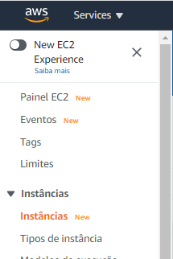
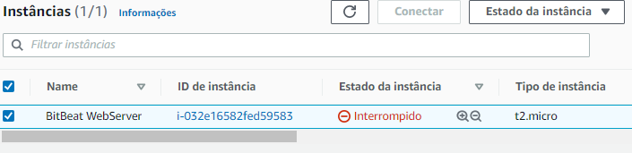
Encerrar uma instância do Amazon EC2
Passos
No menu lateral encontre a opção instancias
Encontre e selecione seu VM
Select Actions > Instance State > Terminate
© 2020, Amazon Web Services, Inc. or its affiliates. All rights reserved 29
Notes:
Representam conceitos
Peça aos alunos que desenhem um diagrama do que construíram nesta atividade. Certifique-se de que eles capturem os principais conceitos e terminologia que aprenderam durante a atividade. Peça aos alunos que compartilhem seu trabalho em pares, grupos ou com a classe inteira e expliquem seus diagramas. Peça-lhes que declarem o que funcionou bem e quais desafios enfrentaram durante a atividade.
Discussão pós-atividade
Desta vez, peça aos alunos que apresentem sua própria ideia de caso de uso (no lugar do BitBeat) e, em seguida, peça aos alunos que troquem casos de uso. Como alternativa, forneça um caso de uso mais especializado que seja mais relevante para seus alunos.
Desafio
Fazer: apresentar o (s) caso (s) de uso como um desafio e fazer com que os alunos concluam o desafio e compartilhem como o abordaram. Faça com que a classe ou um painel de jurados vote no vencedor do desafio e conceda um prêmio.
Extensão: percursos de carreira
O que fazer: peça aos alunos que escolham um plano de carreira (entre os 12 mostrados no portal do aluno). Vá para o repositório de conteúdo no Portal Educar da AWS e baixe os Guias do Educador para cada plano de carreira. Agrupe os alunos em pares ou pequenos grupos com base em interesses sobrepostos e peça-lhes que concluam a atividade do aluno em cada Guia do educador alinhado ao caminho.
Link: https://www.awseducate.com/educator/s/content
Extensão: Revisão de Documentação
Fazer: Familiarizar-se e compreender a documentação da AWS é um hábito de prática recomendada. Peça aos alunos que analisem a documentação do AWS EC2 e elaborem as perguntas que eles têm após lê-la. Peça-lhes que discutam quando e como usariam uma documentação como esta e quaisquer desafios que tenham com as informações apresentadas. https://docs.aws.amazon.com/AWSEC2/latest/UserGuide/concepts.html
29

Slide 30
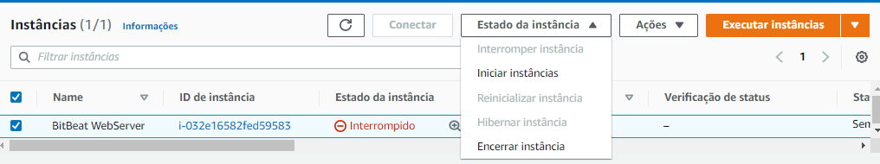
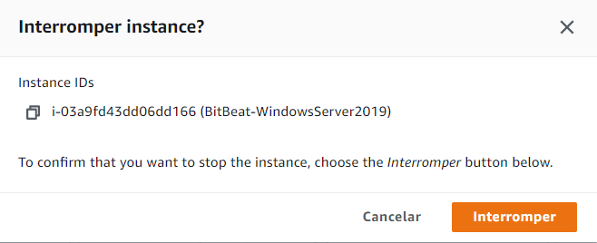
Encerrar uma instância do Amazon EC2
Com a Instancia Selecionada Clique em Estado da Instancia > Interromper Instancia
Confirme a opção Interromper
© 2020, Amazon Web Services, Inc. or its affiliates. All rights reserved 30
Notes:
Representam conceitos
Peça aos alunos que desenhem um diagrama do que construíram nesta atividade. Certifique-se de que eles capturem os principais conceitos e terminologia que aprenderam durante a atividade. Peça aos alunos que compartilhem seu trabalho em pares, grupos ou com a classe inteira e expliquem seus diagramas. Peça-lhes que declarem o que funcionou bem e quais desafios enfrentaram durante a atividade.
Discussão pós-atividade
Desta vez, peça aos alunos que apresentem sua própria ideia de caso de uso (no lugar do BitBeat) e, em seguida, peça aos alunos que troquem casos de uso. Como alternativa, forneça um caso de uso mais especializado que seja mais relevante para seus alunos.
Desafio
Fazer: apresentar o (s) caso (s) de uso como um desafio e fazer com que os alunos concluam o desafio e compartilhem como o abordaram. Faça com que a classe ou um painel de jurados vote no vencedor do desafio e conceda um prêmio.
Extensão: percursos de carreira
O que fazer: peça aos alunos que escolham um plano de carreira (entre os 12 mostrados no portal do aluno). Vá para o repositório de conteúdo no Portal Educar da AWS e baixe os Guias do Educador para cada plano de carreira. Agrupe os alunos em pares ou pequenos grupos com base em interesses sobrepostos e peça-lhes que concluam a atividade do aluno em cada Guia do educador alinhado ao caminho.
Link: https://www.awseducate.com/educator/s/content
Extensão: Revisão de Documentação
Fazer: Familiarizar-se e compreender a documentação da AWS é um hábito de prática recomendada. Peça aos alunos que analisem a documentação do AWS EC2 e elaborem as perguntas que eles têm após lê-la. Peça-lhes que discutam quando e como usariam uma documentação como esta e quaisquer desafios que tenham com as informações apresentadas. https://docs.aws.amazon.com/AWSEC2/latest/UserGuide/concepts.html
30

Slide 31
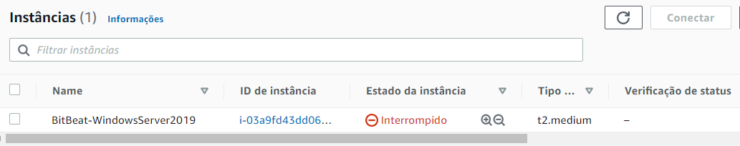
Encerrar uma instância do Amazon EC2
Verifique se o Estado da instancia está com “Interrompido”
© 2020, Amazon Web Services, Inc. or its affiliates. All rights reserved 31
Notes:
Representam conceitos
Peça aos alunos que desenhem um diagrama do que construíram nesta atividade. Certifique-se de que eles capturem os principais conceitos e terminologia que aprenderam durante a atividade. Peça aos alunos que compartilhem seu trabalho em pares, grupos ou com a classe inteira e expliquem seus diagramas. Peça-lhes que declarem o que funcionou bem e quais desafios enfrentaram durante a atividade.
Discussão pós-atividade
Desta vez, peça aos alunos que apresentem sua própria ideia de caso de uso (no lugar do BitBeat) e, em seguida, peça aos alunos que troquem casos de uso. Como alternativa, forneça um caso de uso mais especializado que seja mais relevante para seus alunos.
Desafio
Fazer: apresentar o (s) caso (s) de uso como um desafio e fazer com que os alunos concluam o desafio e compartilhem como o abordaram. Faça com que a classe ou um painel de jurados vote no vencedor do desafio e conceda um prêmio.
Extensão: percursos de carreira
O que fazer: peça aos alunos que escolham um plano de carreira (entre os 12 mostrados no portal do aluno). Vá para o repositório de conteúdo no Portal Educar da AWS e baixe os Guias do Educador para cada plano de carreira. Agrupe os alunos em pares ou pequenos grupos com base em interesses sobrepostos e peça-lhes que concluam a atividade do aluno em cada Guia do educador alinhado ao caminho.
Link: https://www.awseducate.com/educator/s/content
Extensão: Revisão de Documentação
Fazer: Familiarizar-se e compreender a documentação da AWS é um hábito de prática recomendada. Peça aos alunos que analisem a documentação do AWS EC2 e elaborem as perguntas que eles têm após lê-la. Peça-lhes que discutam quando e como usariam uma documentação como esta e quaisquer desafios que tenham com as informações apresentadas. https://docs.aws.amazon.com/AWSEC2/latest/UserGuide/concepts.html
31

